Slide 1
Xây dựng phầm mềm hướng đối tượng
Giảng viên: Trần Nhật Hoàng Anh
Nhóm 14: Bùi thiện Nhân
Nguyễn Minh đức
nguyễn đức hiếu

Slide 2

ĐẶT VẤN ĐỀ
-Đôi khi chúng ta muốn thêm các chức năng cho các đối tượng riêng lẻ, chứ không phải thêm hay tác động đến toàn bộ một lớp.
-Khi không thể mở rộng một đối tượng bằng cách thừa kế (inheritance). Chẳng hạn, một class sử dụng từ khóa final
Vậy chúng ta phải làm thế nào?

Slide 3
Decorator DESIGN PATTERN
Nội dung:
1.Định nghĩa
2.Ý tưởng
3. Ví dụ
4.Ưu và nhược điểm

Slide 4
Decorator
1.Định nghĩa:
Decorator pattern là một trong những Pattern thuộc nhóm cấu trúc (Structural Pattern). Nó cho phép người dùng thêm chức năng mới vào đối tượng hiện tại mà không muốn ảnh hưởng đến các đối tượng khác
Hoạt động như một lớp bao bọc (wrap) cho lớp hiện có.
Decorator cho phép người dùng thêm các tính năng mới vào một đối tượng đã có mà không làm thay đổi cấu trúc lớp của nó.
Mẫu thiết kế này sẽ linh động thay đổi tính chất (functionality) đã có trong một đối tượng khi chương trình đang chạy (runtime) mà không ảnh hưởng đến các tình chất đã tồn tại của các đối tượng khác.

Slide 5
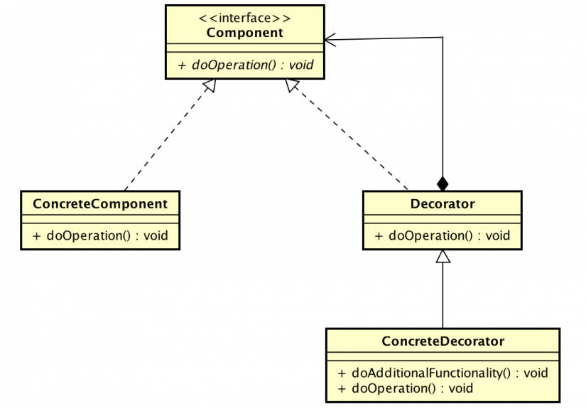
Decorator
2.Ý tưởng:
Component: giao diện (interface) chung để các đối tượng cần thêm chức năng trong quá trình chạy thì triển khai giao diện này.
ConcreteComponent : Một cài đặt cho giao diện Component mà nó định nghĩa một đối tượng cần gắn các chức năng vào thành phần cho nó.
Decorator : một lớp trừu tượng dùng để duy trì một tham chiếu của đối tượng thành phần và đồng thời cài đặt các thành phần của giao diện.
ConcreteDecorator : Một cài đặt của Decorator, bổ sung thêm các chức năng vào đối tượng thành phần.

Slide 6
Decorator
3.Ví dụ:
Bài toán mình đặt ra để thử triển khai Decorator Design Pattern là bán bún đậu với các món ăn kèm có thể thêm vào như:
Bún đậu có thêm chả cốm: + 7k
Bún đậu có thêm nem rán: + 5k

Slide 7
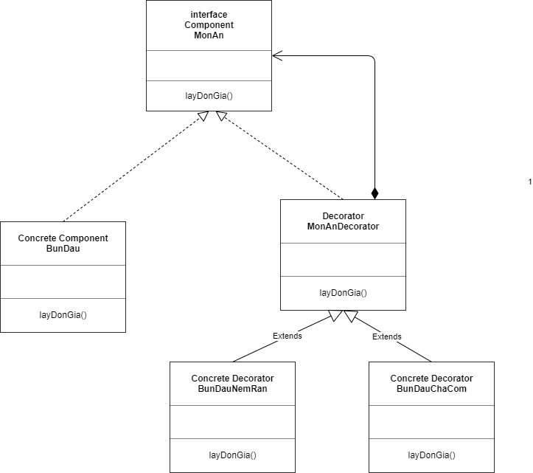
Mô hình bài toán tương ứng với decorator

Slide 8
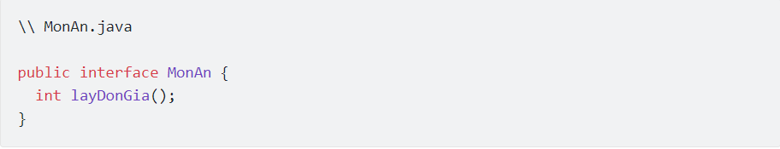
Decorator
3.Ví dụ:
Chúng ta sẽ có interface là MonAn

Slide 9
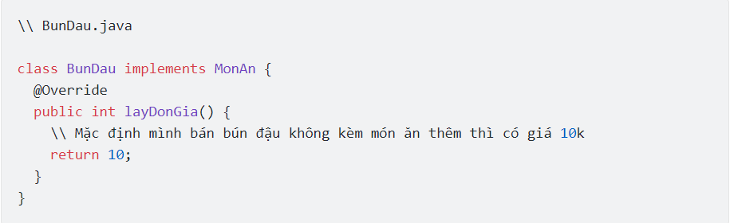
Decorator
3.Ví dụ:
Và class BunDau sẽ thực thi interface MonAn trên:

Slide 10
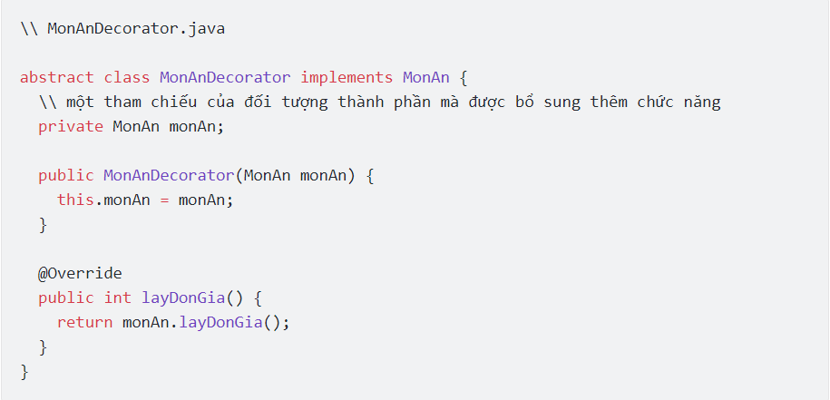
Decorator
3.Ví dụ:
Giờ chúng ta định nghĩa một lớp trừu tượng Decorator

Slide 11
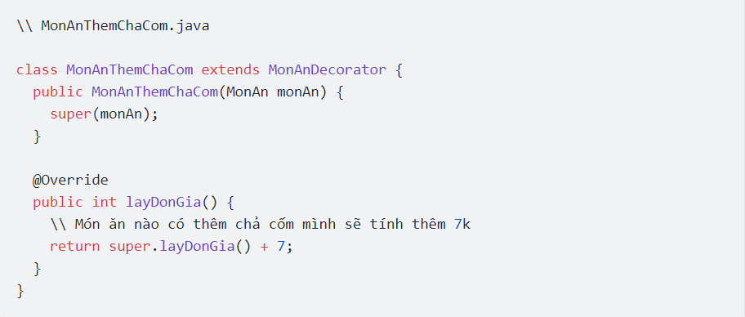
Decorator
3.Ví dụ:
Và các lớp Decorator cụ thể thêm các chức năng bổ sung – Chả cốm

Slide 12
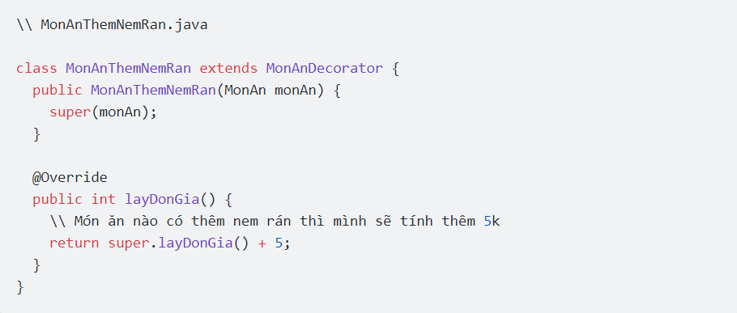
Decorator
3.Ví dụ:
Và các lớp Decorator cụ thể thêm các chức năng bổ sung – Nem rán

Slide 13
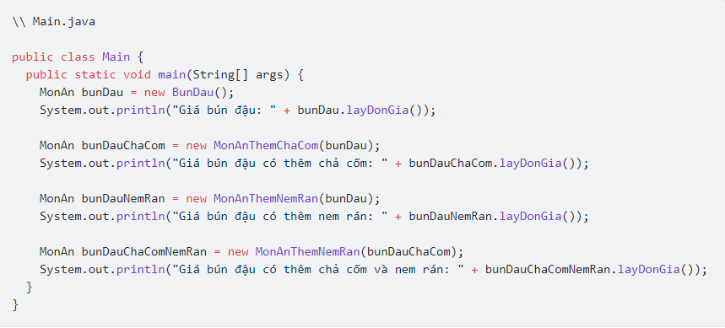
Decorator
3.Ví dụ:
Và cần một chương trình để chạy các cài đặt trên:

Slide 14
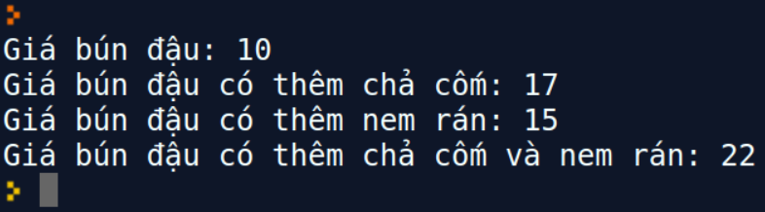
Decorator
3.Ví dụ:
Sau khi chạy chương trình trên thì chúng ta nhận được kết quả như sau:

Slide 15
Decorator
4. Ưu nhược điểm:
4.1 Ưu điểm
Tăng cường khả năng mở rộng của đối tượng, bởi vì những thay đổi được thực hiện bằng cách implement trên các lớp mới.
Client sẽ không nhận thấy sự khác biệt khi bạn đưa cho nó một wrapper thay vì đối tượng gốc.
Một đối tượng có thể được bao bọc bởi nhiều wrapper cùng một lúc. Trang trí quanh đối tượng gốc.

Slide 16
Decorator
4. Ưu nhược điểm:
4.1 Ưu điểm
Ngoài ra, code còn dễ dàng hơn đáng kể. Bởi vì bạn sẽ code class chức năng riêng rẽ cụ thể, thay vì gộp chung nhiều chức năng khác nhau vào một class.
Cho phép thêm hoặc xóa tính năng của một đối tượng lúc thực thi .
4.2 Nhược điểm
Nhược điểm của mẫu thiết kế Decorator là nó sử dụng rất nhiều loại đối tượng tương tự-> bảo trì khó.

Slide 17
Mô hình tương ứng với order trong decorator

Slide 18
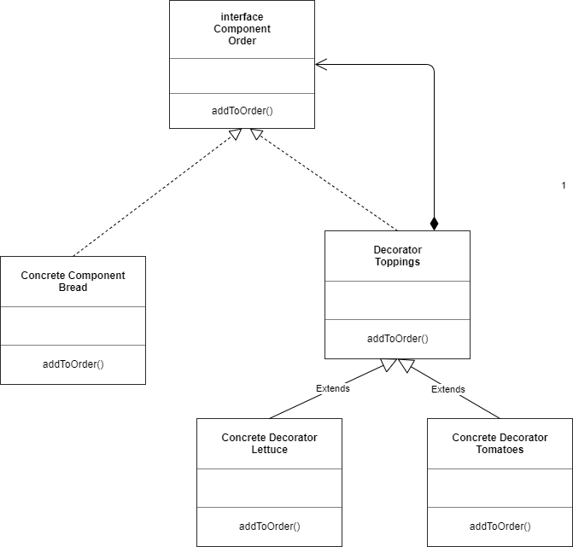
Mô hình tương ứng với order trong decorator

Slide 19
END
THANKS FOR WATCHING

